Slide 1
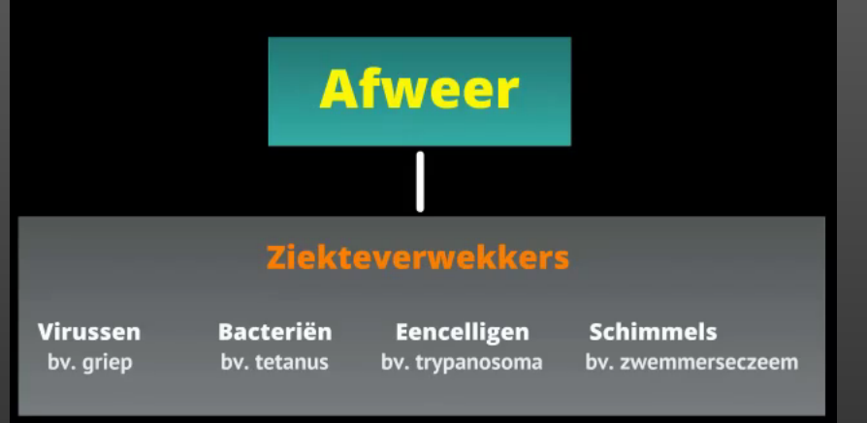
AFWEER/IMMUNITEIT

Slide 2
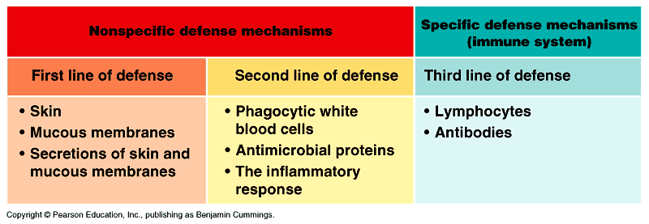
De mens heeft 3 nivo’s van afweer:
Huid
Epitheel
Hoesten – slijm
Longen trekken samen d.m.v.glad spierweefsel
Fagocyten
Koorts
Afweer door lymfocyten
Afweer door antistoffen

Slide 3

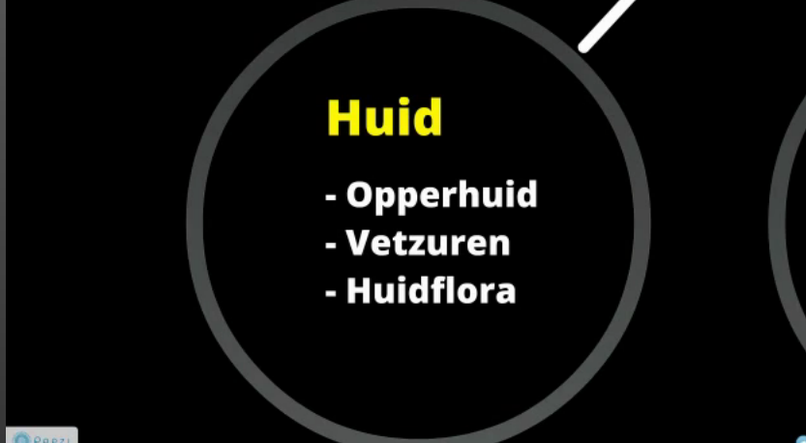
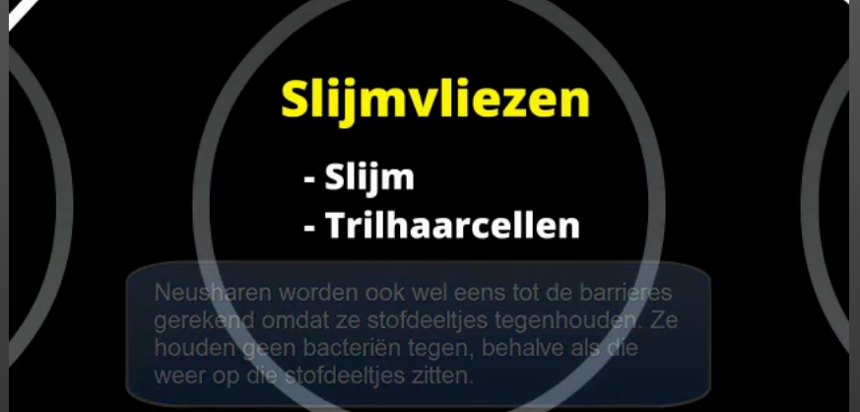

Slide 4
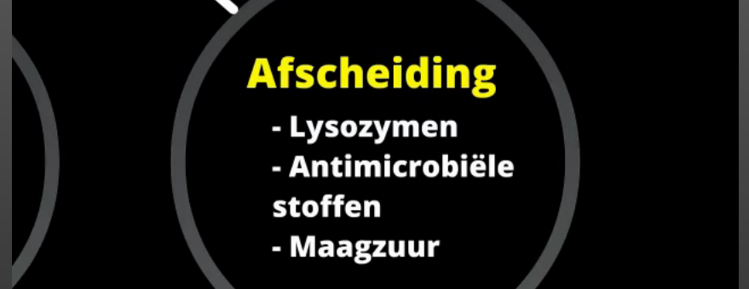
BARRIERES 1

Slide 5
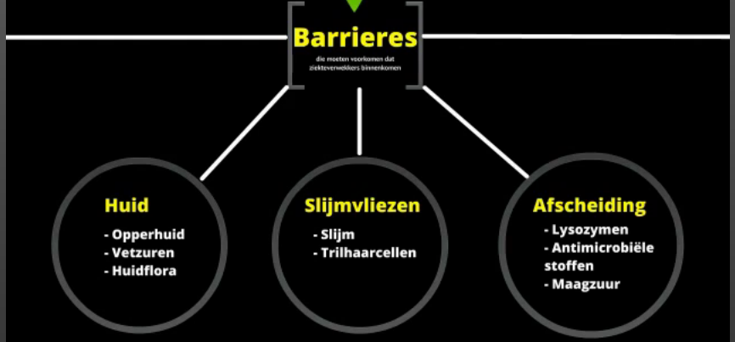
BARRIERES 2

Slide 6
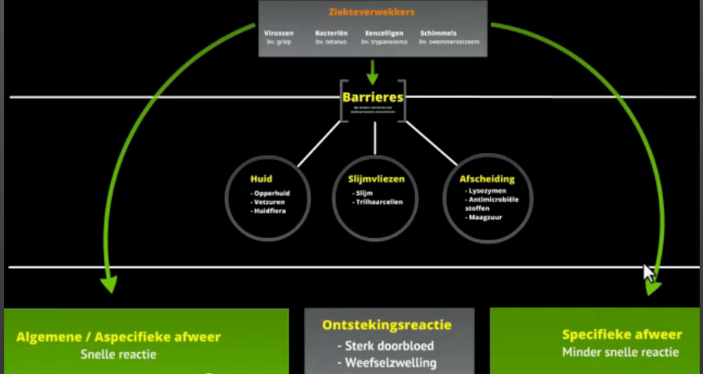
OVERZICHT

Slide 7
De mens heeft 3 nivo’s van afweer:
Huid
Epitheel
Hoesten – slijm
Longen trekken samen d.m.v.glad spierweefsel
Fagocyten
Koorts
Afweer door lymfocyten
Afweer door antistoffen

Slide 8
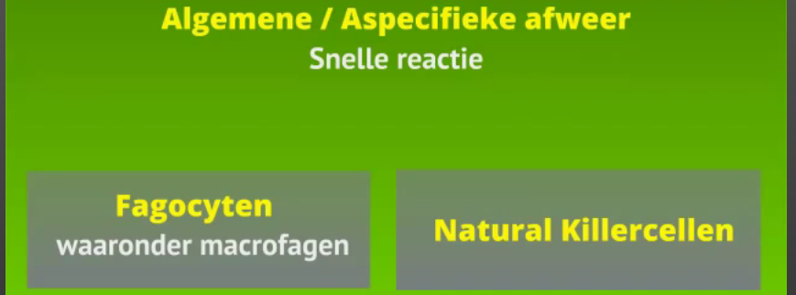
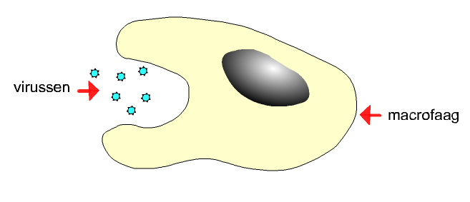
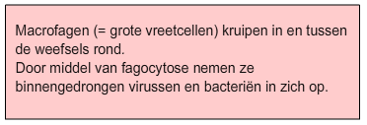

Slide 9
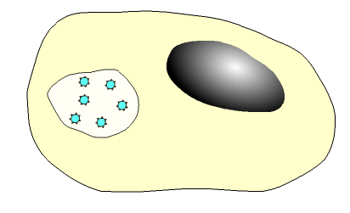
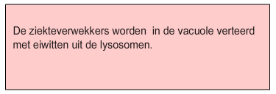

Slide 10
FAGOCYTOSE
http://www.youtube.com/watch?v=AEy911xXXWg/watch

Slide 11
De mens heeft 3 nivo’s van afweer:
Huid
Epitheel
Hoesten – slijm
Longen trekken samen d.m.v.glad spierweefsel
Fagocyten
Koorts
Afweer door lymfocyten
Afweer door antistoffen

Slide 12
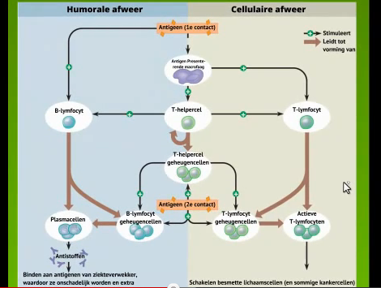
OVERZICHT SPECIFIEKE AFWEER

Slide 13
SPECIFIEKE AFWEER
ENKELE TERMEN:
MACROFAGEN
MHC II MOLECULEN
Th-CELLEN
INTERLEUKINEN
ANTIGENEN
ANTISTOFFEN
B-CELLEN
GEHEUGENCELLEN

Slide 14
ANDERE MANIER: HUMORALE AFWEER
Virus dringt binnen

Slide 15
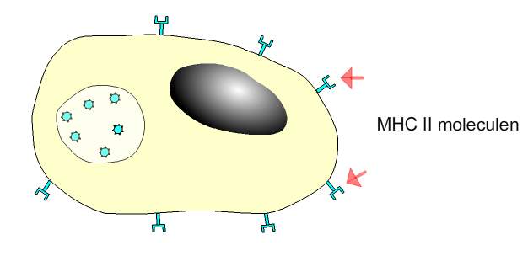
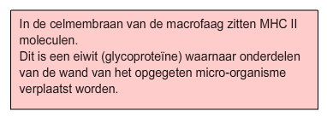

Slide 16
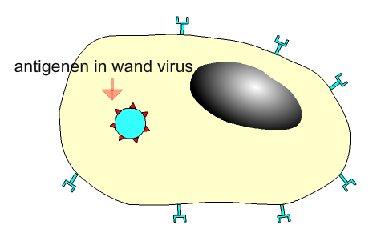
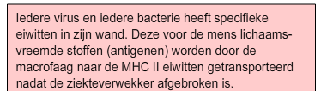

Slide 17
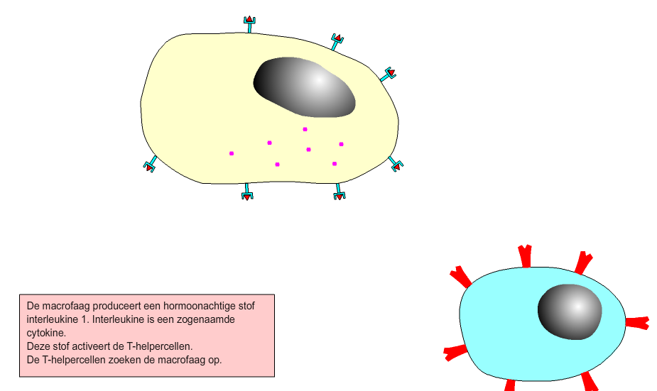

Slide 18
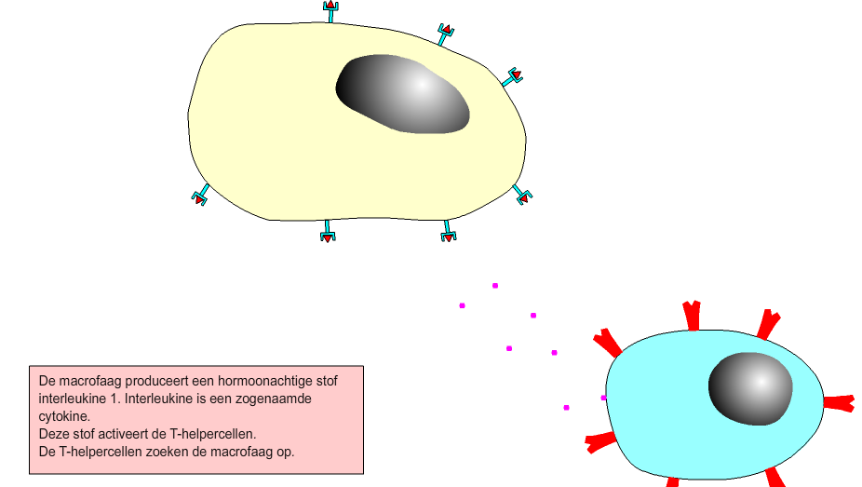

Slide 19
Cytokinenafgifte door macrofagen
http://www.youtube.com/watch?v=KiLJl3NwmpU&feature=endscreen&NR=1

Slide 20
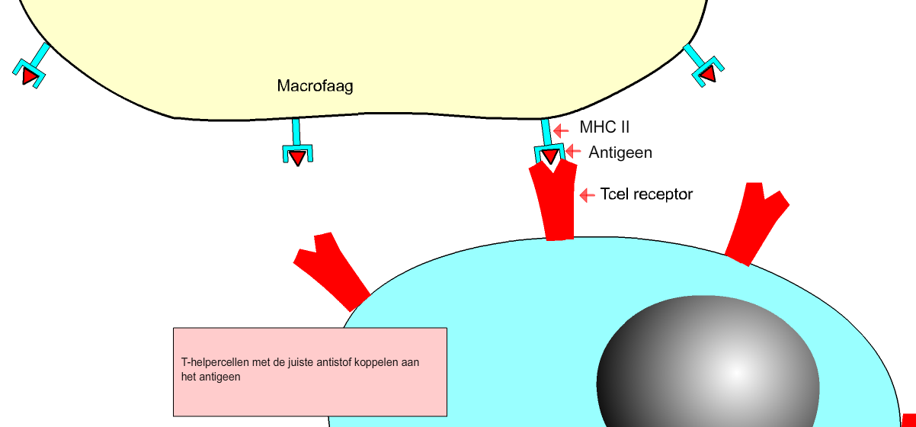

Slide 21
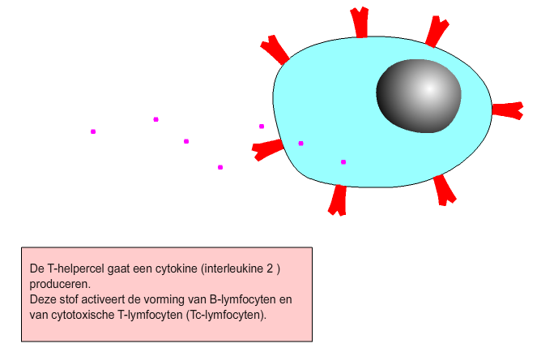

Slide 22
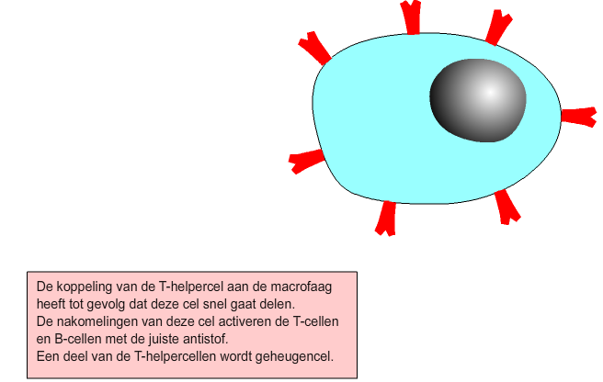

Slide 23
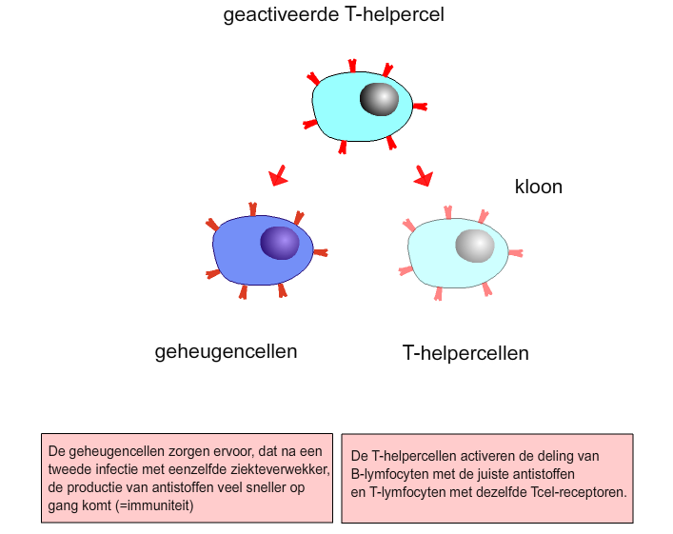

Slide 24
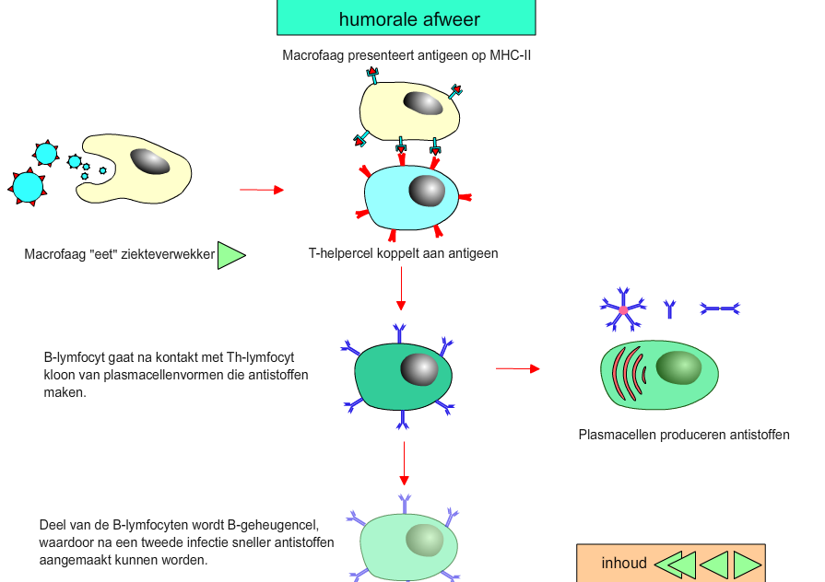

Slide 25
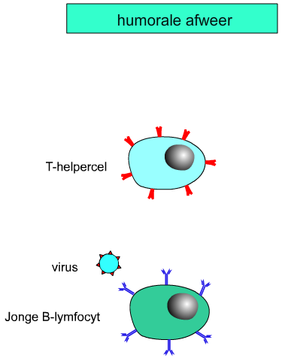
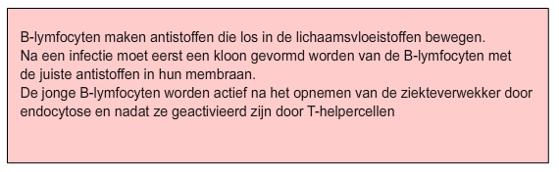

Slide 26
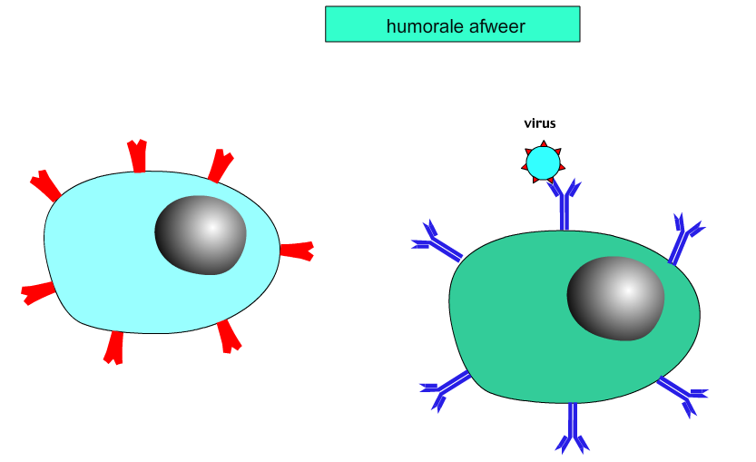
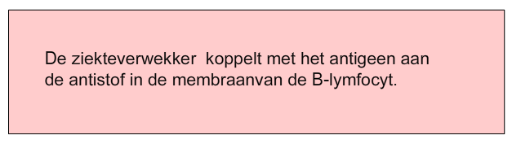

Slide 27
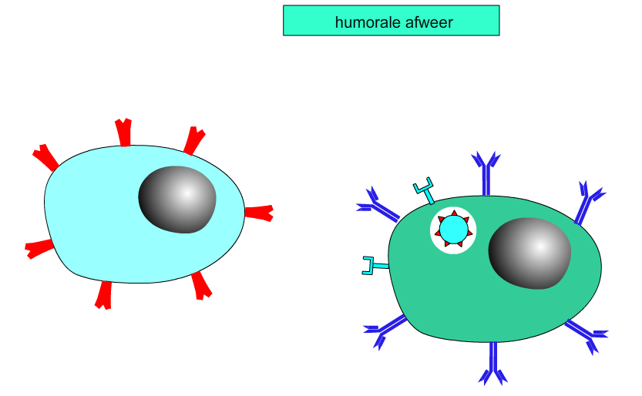
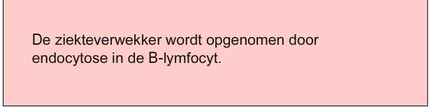

Slide 28
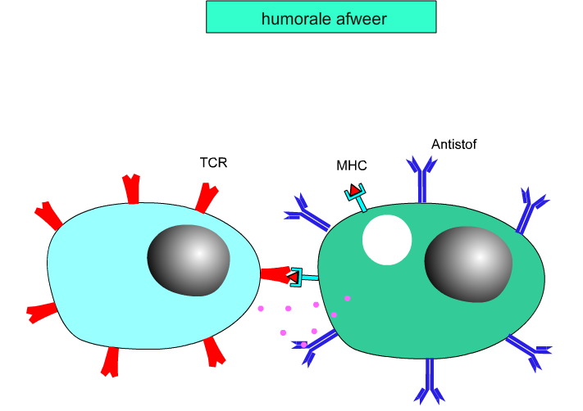
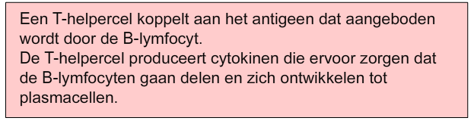

Slide 29
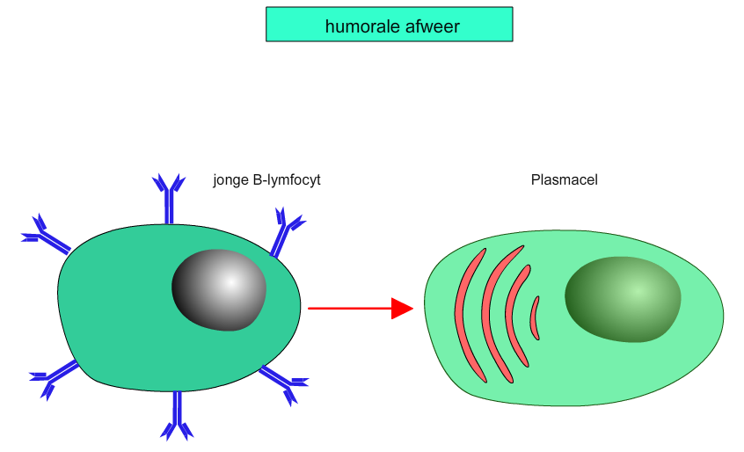
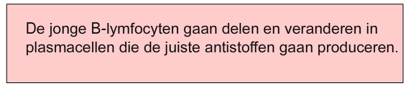

Slide 30
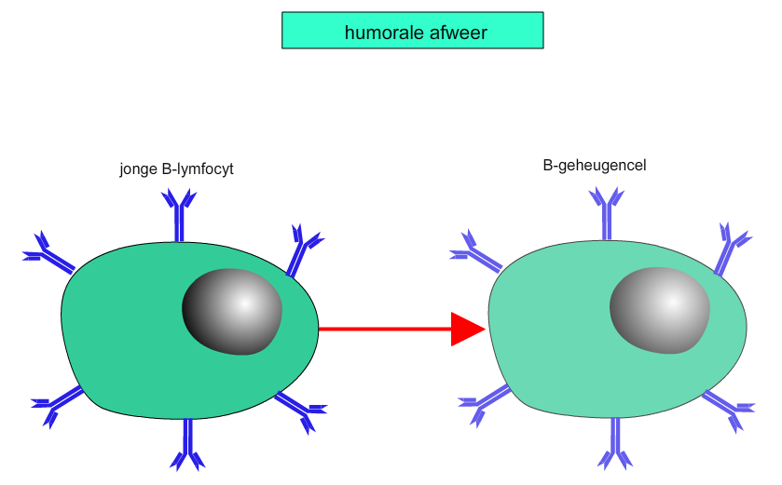
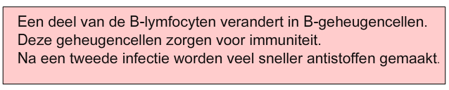

Slide 31
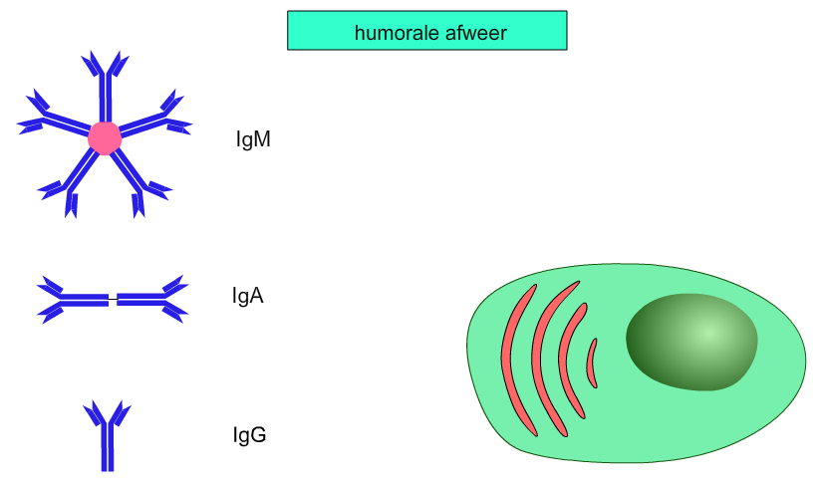
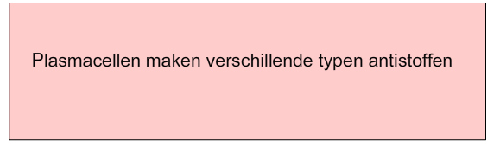
ANTISTOFFEN

Slide 32
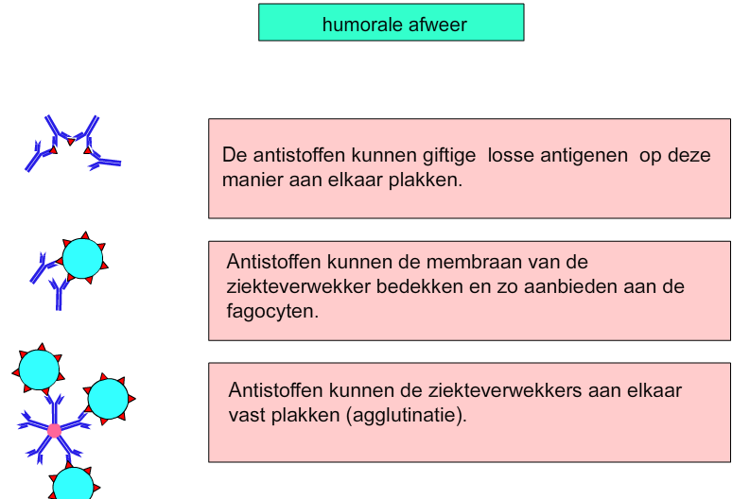

Slide 33
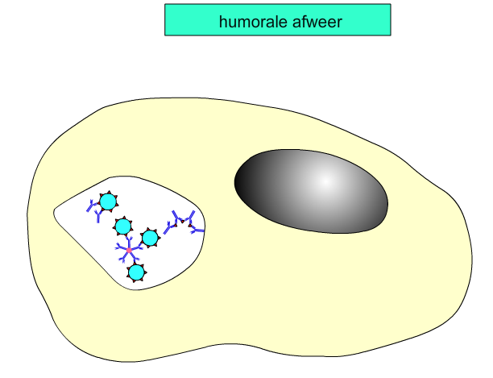
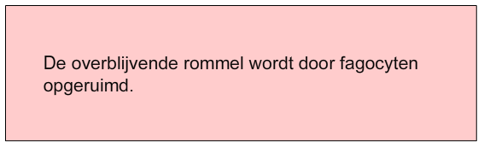

Slide 34
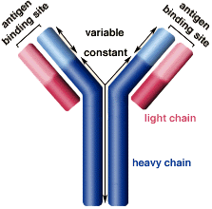
Antilichamen zijn verdeeld in vijf hoofdklassen, IgM, IgG, IgA, IgD en IgE, gebaseerd op hun structuur en constante regio immuunfunctie
De aminozuursequentie in de uiteinden van de "Y" varieert tussen de verschillende antilichamen. Deze variabele regio uit aminozuren 110-130 geven het antilichaam zijn specificiteit voor binding antigen. De variabele regio omvat de uiteinden van de lichte en zware ketens.
Zie binas

Slide 35
MHC I MOLECULEN
ELKE CEL HEEFT MHC I EIWITTEN
BIJ VIRUSINFECTIE (deel dus in de cel aanwezig)
BIJ KANKERCELLEN
STOFWISSELINGSPRODUCTEN WORDEN NAAR CELMEMBRAAN EIGEN CELLEN GETRANSPORTEERD
AAN MHC I MOLECULEN GEPLAATST
SIGNAAL VOOR MACROFAGEN
VERNIETIGEN EIGEN GEÏNFECTEERDE CELLEN EN/OF KANKERCELLEN

Slide 36
OVERZICHT SPECIFIEKE AFWEER

Slide 37
Filmpjes ter verduidelijking?
http://www.youtube.com/watch?v=cL9KY_ECzfo&feature=fvwp&NR=1
http://www.youtube.com/watch?v=jgJKaP0Sj5U
http://www.youtube.com/watch?v=HNP1EAYLhOs&feature=fvwp

Slide 38
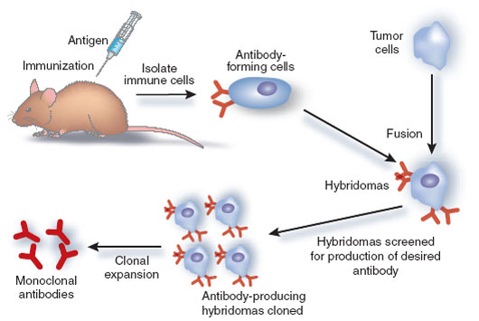
Productie monoclonale antilichamen

Slide 39
HLA-systeem belangrijk bij immuniteit en gevaar bij transplantaties
Immunologische afweerreactie gericht tegen vreemde antigenen op cellen van getransplanteerde weefsels.
De belangrijkste van deze transplantatie-antigenen maken deel uit van het HLA-systeem (Humane Leukocyten Antigenen-systeem)
Hoewel ze als eerste zijn aangetoond op leukocyten, bevinden ze zich ook op andere cellen van het lichaam.

Slide 40
HLA-antigenen
Men kan het HLA-systeem beschouwen als een zeer ingewikkeld bloedgroepensysteem.
De complexiteit ervan wordt duidelijk als we het vergelijken met het bekende AB0-systeem.
Dit laatste leidt uiteindelijk tot vier bloedgroepen
(A, B, 0, AB), terwijl het HLA-systeem tot meer dan 1 miljoen verschillende combinaties leidt.

Slide 41
Erfelijkheid en HLA-antigenen
De genetische informatie voor de HLA-antigenen is vastgelegd in een aantal genen op chromosoom 6.
Wat betreft de expressie ervan is er sprake van codominantie – een kind draagt op zijn lichaamscellen de HLA-antigenen die het erft van én de moeder én de vader.

Slide 42
Genen van het HLA-systeem
De zes genen van het HLA-systeem liggen in twee klassen verdeeld op de korte arm van chromosoom 6.
Omdat iedere ouder de helft van het chromosomenpaar van een individu bepaalt, heeft men in totaal twaalf HLA-genen.
Deze genen zijn elk zeer polymorf, zodat de combinatie van HLA-genen bij iedereen vrijwel uniek is.
Genproducten van het systeem spelen een centrale rol bij de herkenning van lichaamsvreemde elementen en de regulatie van het immuunsysteem

Slide 43
Immuunsysteem en transplantaties
Werking immuunsysteem gebaseerd op vermogen onderscheid te maken tussen eigen en vreemde structuren.
Contact met eigen structuren zal in de regel niet leiden tot afweerreactie
Contact met lichaamsvreemde zaken, zoals virussen en bacteriën, wekt immuunreactie waardoor deze indringers onschadelijk gemaakt worden.
Een zelfde immunologische reactie is ook oorzaak dat transplantaties, uitgewisseld tussen genetisch niet-identieke individuen (dat wil zeggen andere combinaties dan eeneiige tweelingen), onherroepelijk leiden tot afstoting van de getransplanteerde weefsels, tenzij medicijnen worden toegediend die de afweerreactie onderdrukken.

